Slide 1
Развитие
инициативы и самостоятельности у дошкольников
(работа районной методической открытой площадки)

Slide 2
Цель: оказание информационно-методической помощи педагогам дошкольных образовательных учреждений в создании условий для развития детской инициативы и самостоятельности.
Задачи:
расширить представления педагогов ДОУ о способах, формах, направлениях развития детской инициативы и самостоятельности;
пополнить знания педагогов в части организации деятельности детей с целью развития и поддержки детской инициативы и самостоятельности;
определить формы сопровождения развития инициативы и самостоятельности дошкольников.

Slide 3
Результаты анкетирования.
Достаточно ли вы осведомлены о теоретических основах становления самостоятельности и инициативы у дошкольников?
ДА - 15 чел. – 65%, НЕТ - 8 чел. – 35%
Имеете ли Вы опыт работы в данном направлении?
ДА - 12 чел. – 52%, НЕТ - 7 чел. – 30%, Небольшой – 4 чел. – 18%
Владеете ли Вы эффективными приёмами, методами, способами развития инициативности и самостоятельности у дошкольников?
ДА - 11 чел. – 48%, НЕТ - 7 чел. – 30%, Затрудняюсь ответить - 5 чел. – 22%

Slide 4
Результаты анкетирования.
Какие вопросы Вы хотели бы обсудить в рамках деятельности РОМП? Опыт других детских садов. Посмотреть практику. Как организовать деятельность детей. Организация игры детей. Особенности планирования детской деятельности. Успешные практики организации детских проектов. Организация методической работы по поддержке воспитателей в организации деятельности, направленной на развитие инициативы и самостоятельности дошкольников. Создание условий для развития самостоятельности и инициативы. Как работать с сознанием педагогов. Как привлечь родителей? Больше узнать о нетрадиционных формах организации разных видов детской деятельности. Технология «Клубный час». Как правильно оценить эффективность деятельности педагога по развитию самостоятельности и инициативы.
Чем можете поделиться с коллегами? (конкретизируйте). Организация клубного часа. Профессиональная поддержка педагогов в рамках развития самостоятельности и инициативы у детей. Технологией «Клубный час». Развитие инициатив и самостоятельности в разновозрастной группе.

Slide 5
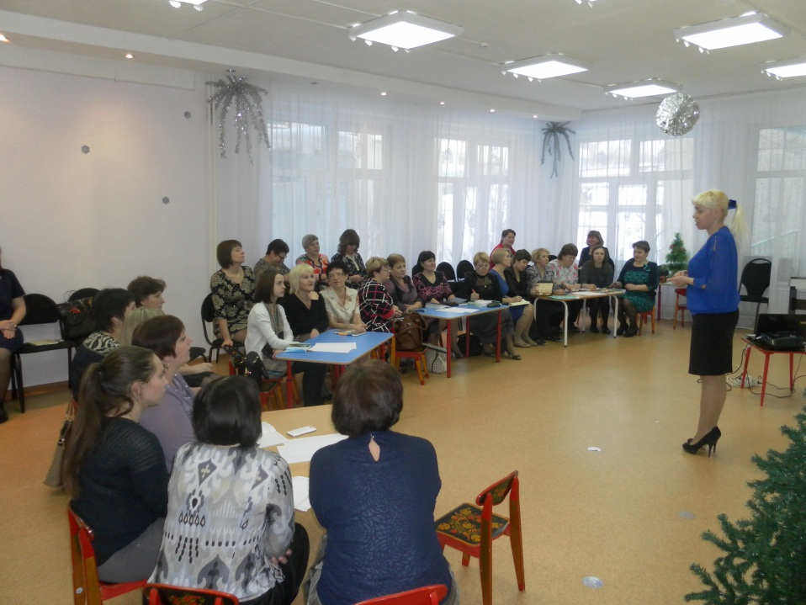
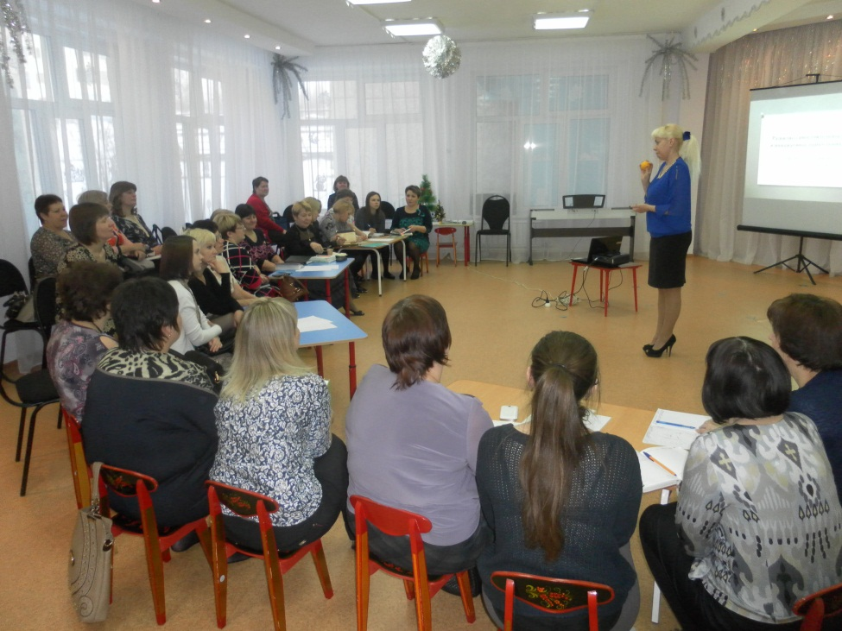
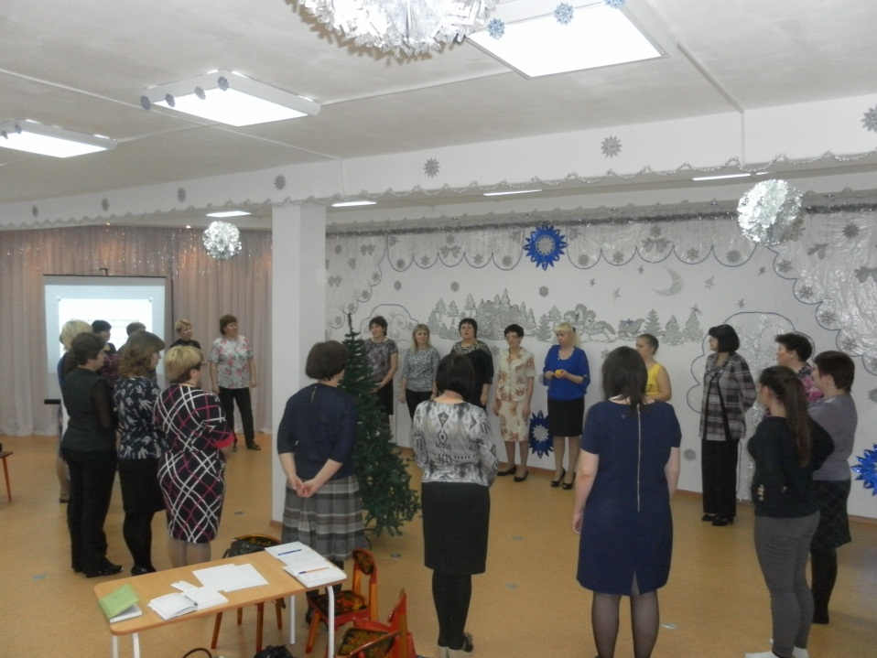
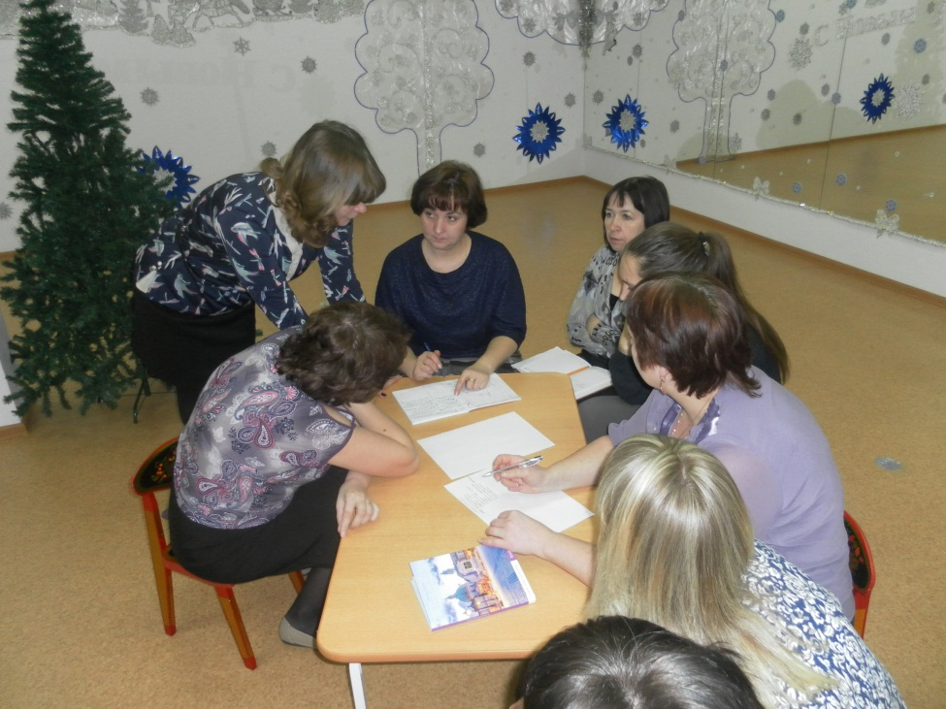

Slide 6
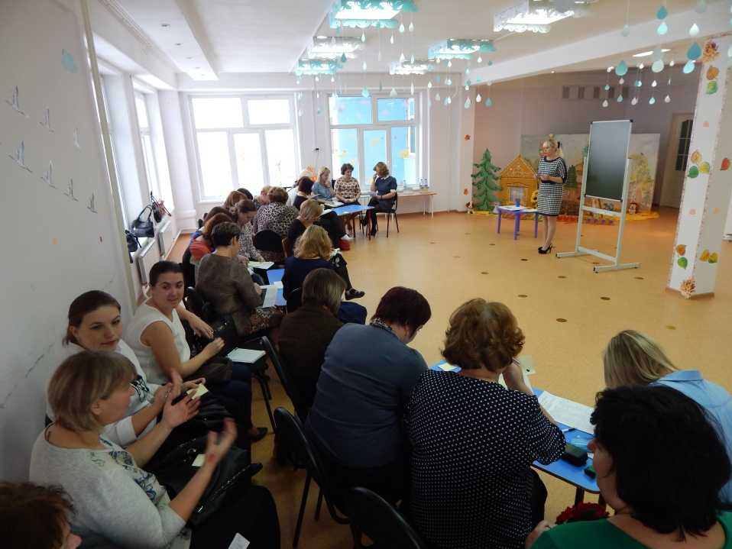
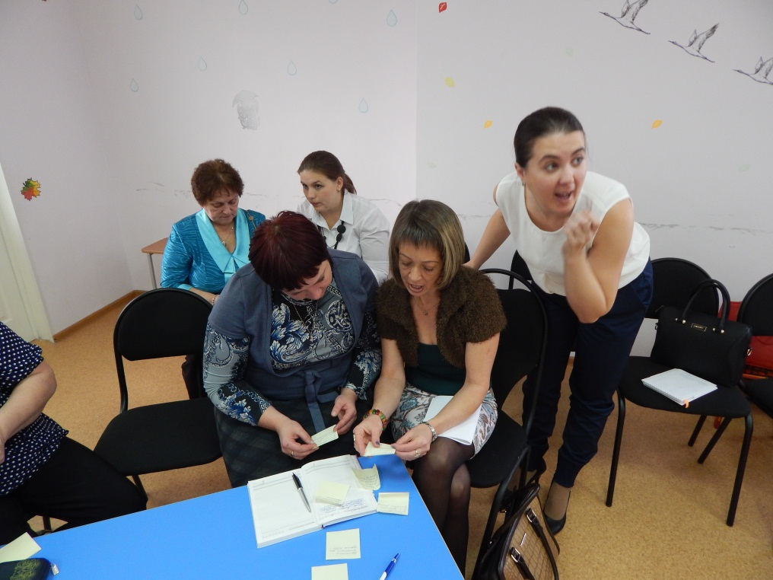
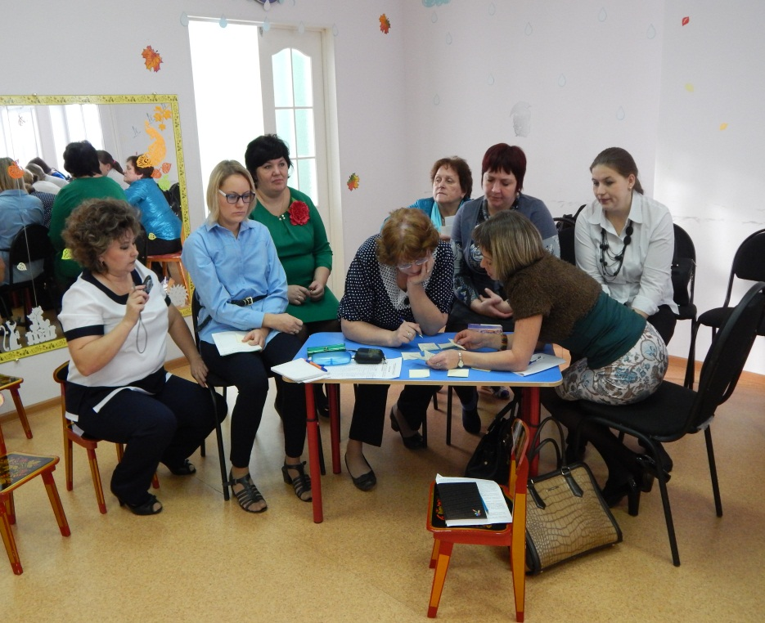
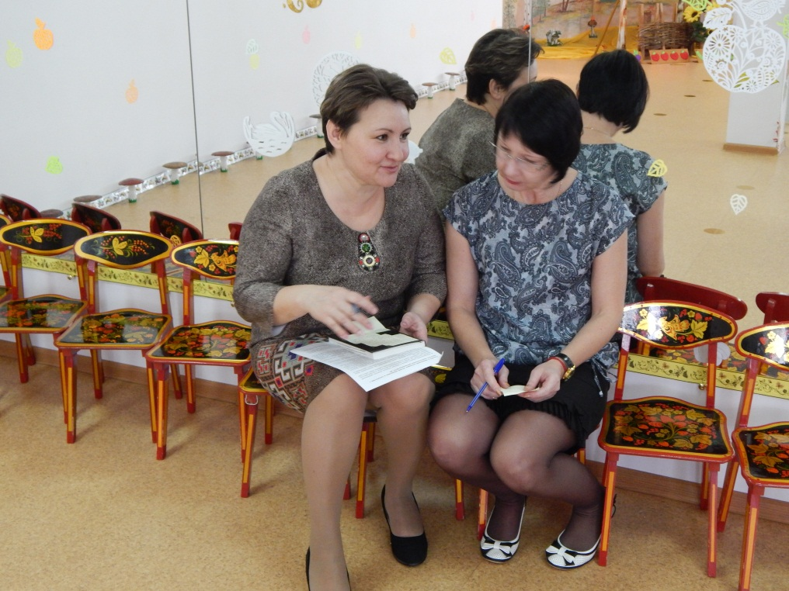

Slide 7
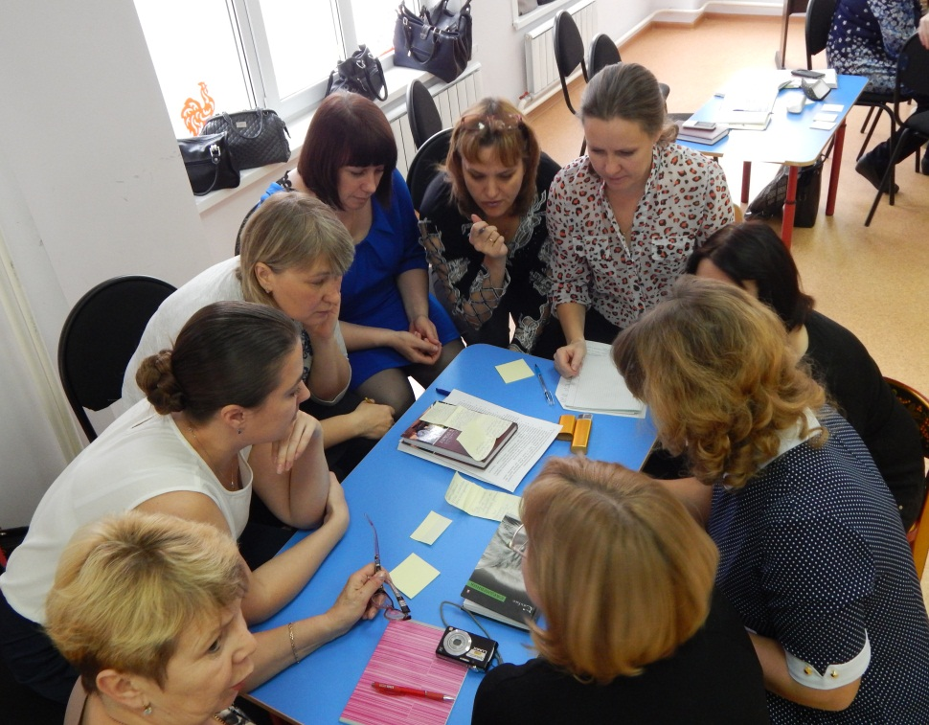
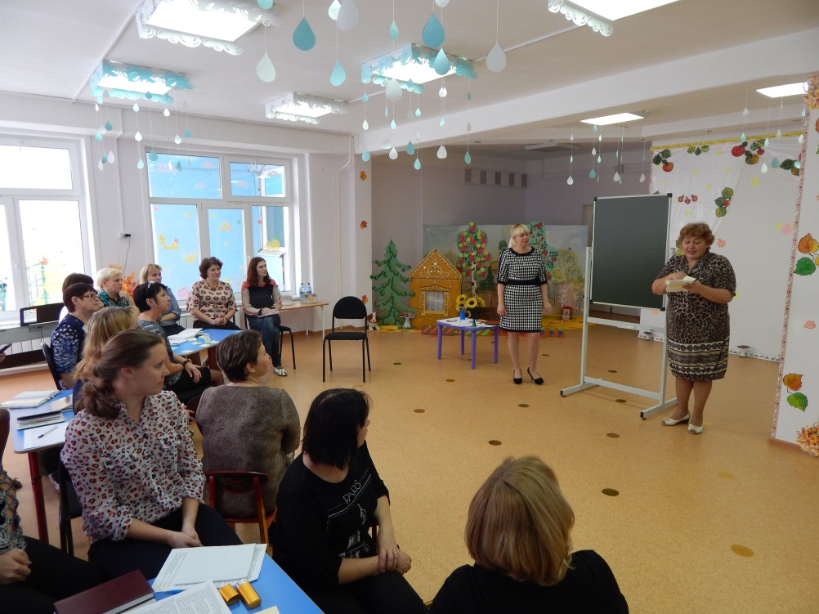
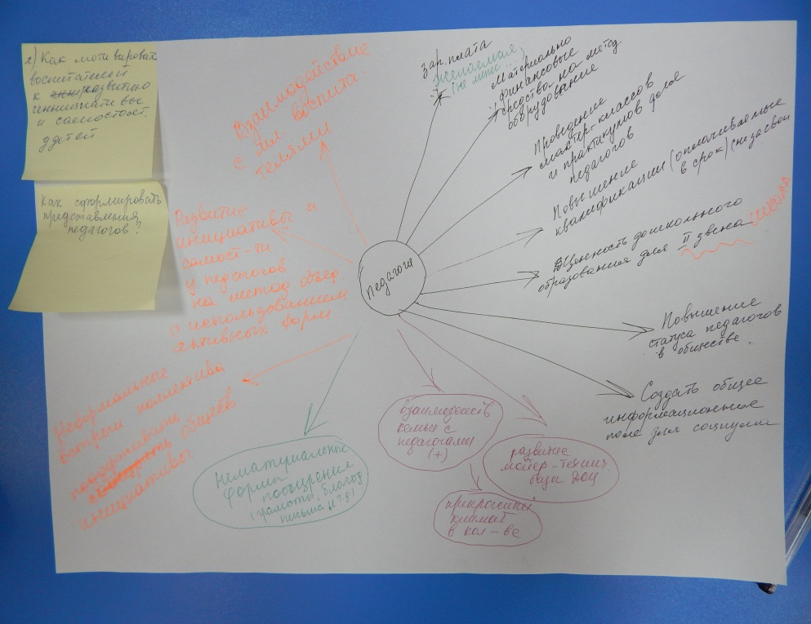
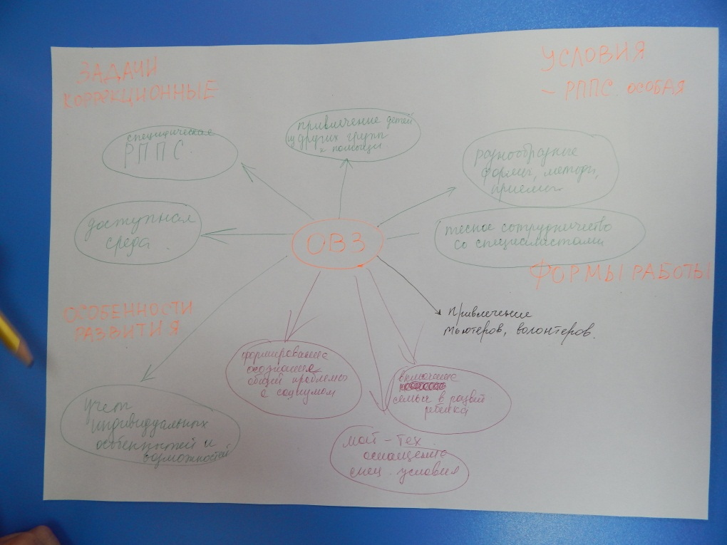

Slide 8
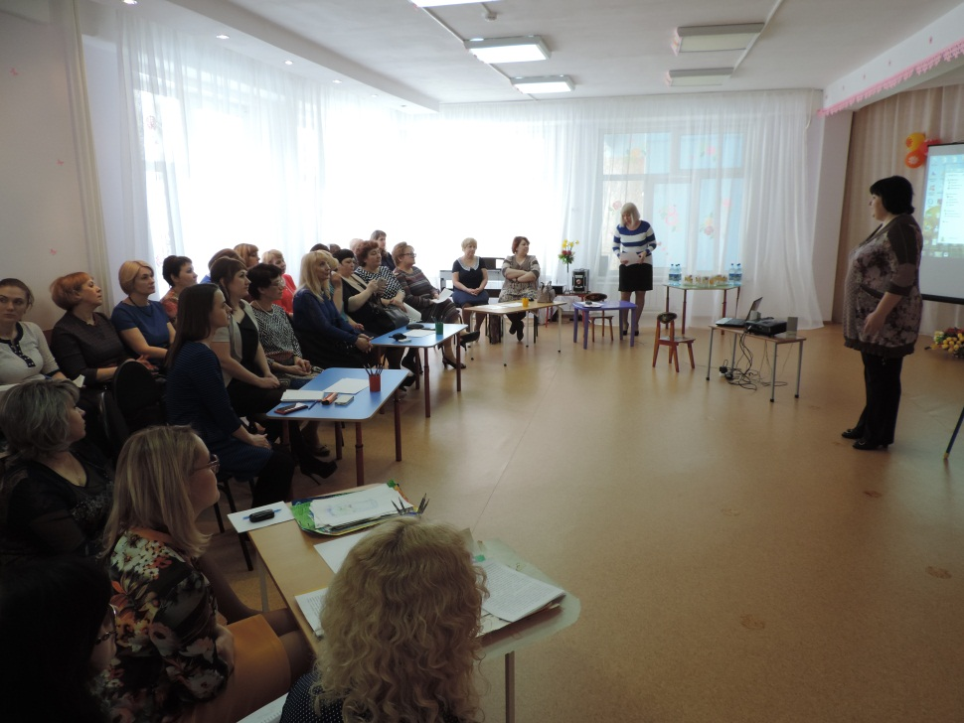
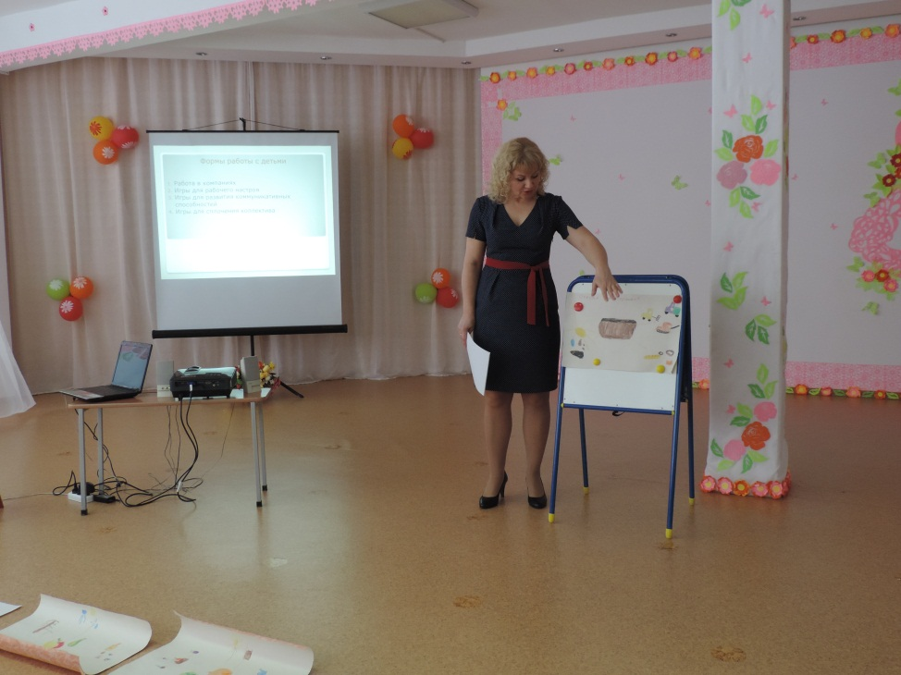
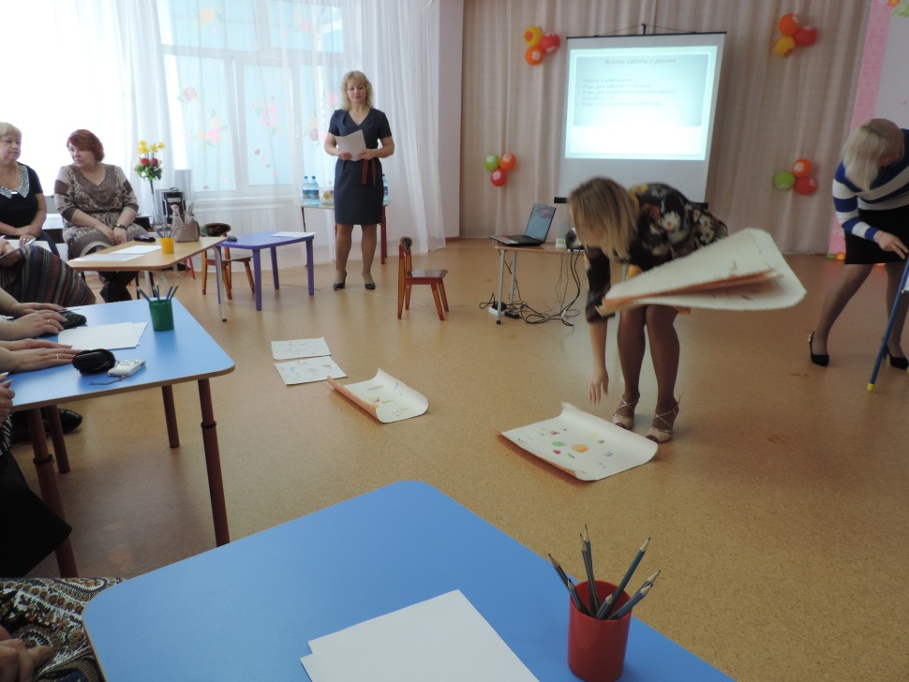
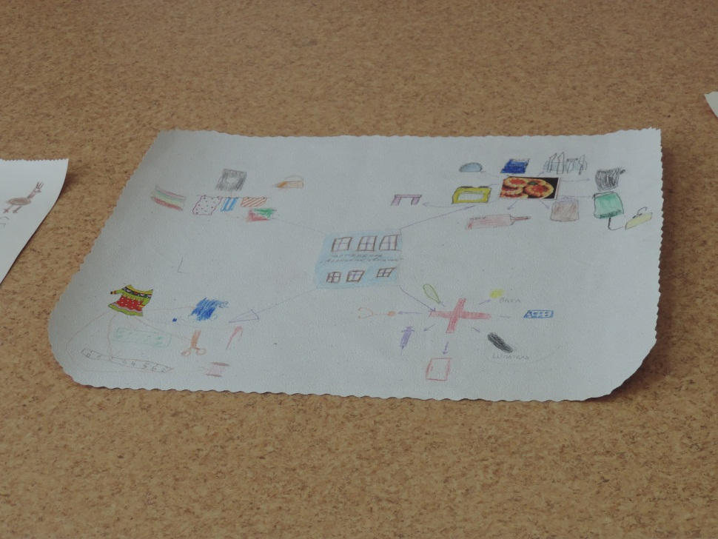

Slide 9
Технологии, методы.
метод проектов
групповой сбор
клубный час
детский совет
социо-игровая технология В.М.Букатова
интеллект-карты Тони Бьюзена
час свободной игры
доска выбора
технология моделирования
особо организованная РППС

Slide 10
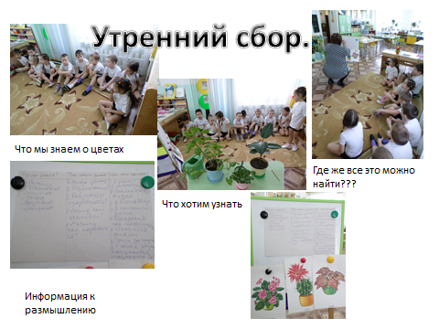
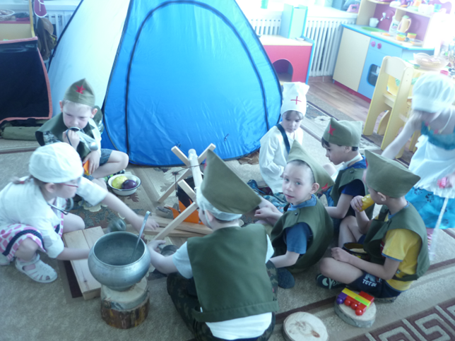
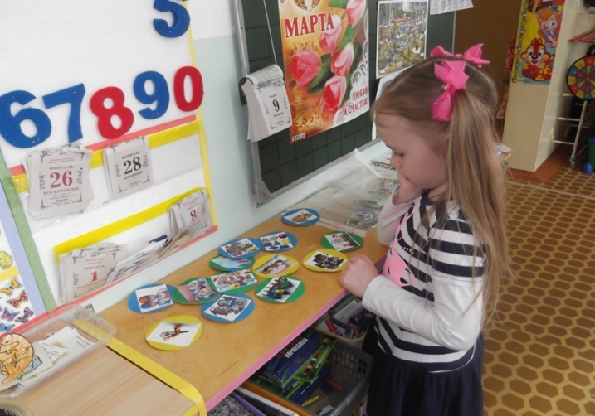
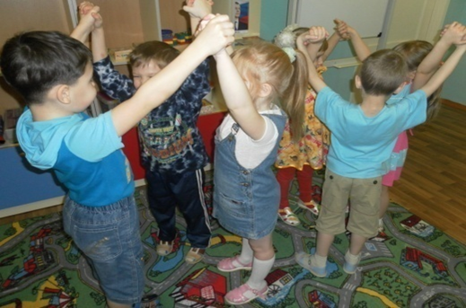
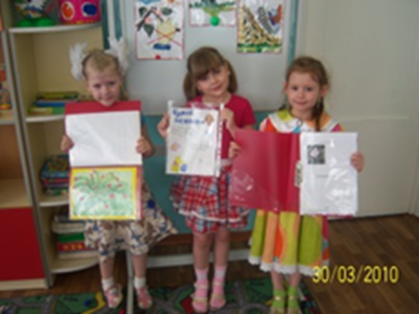
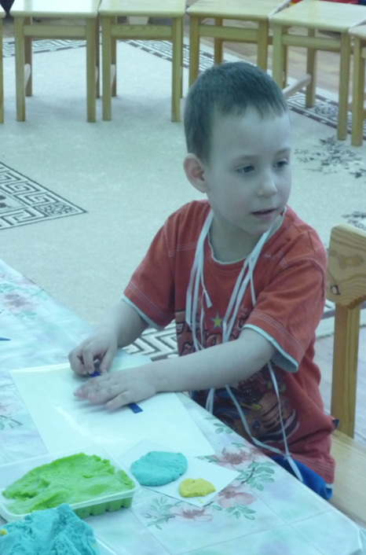
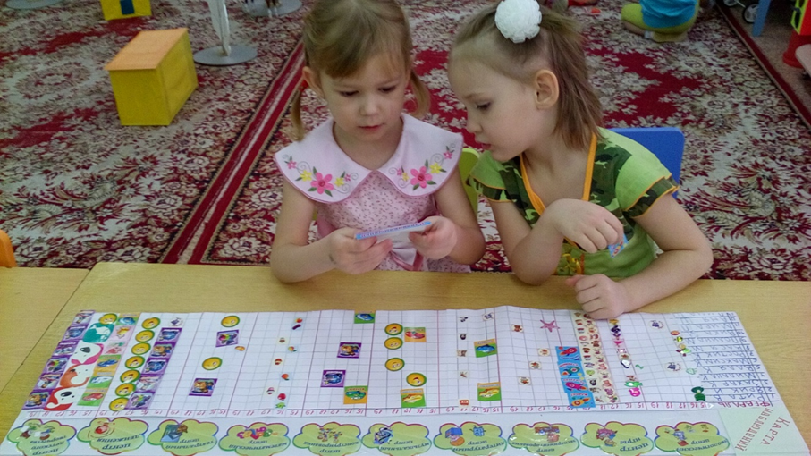
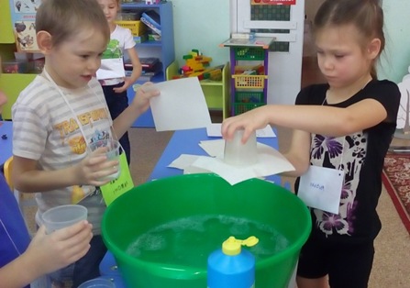

Slide 11
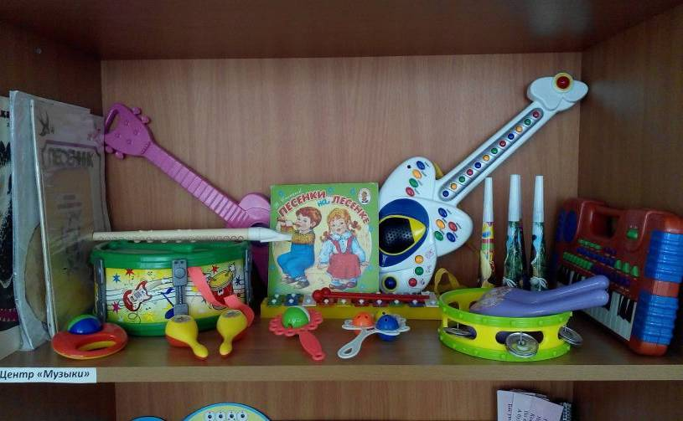
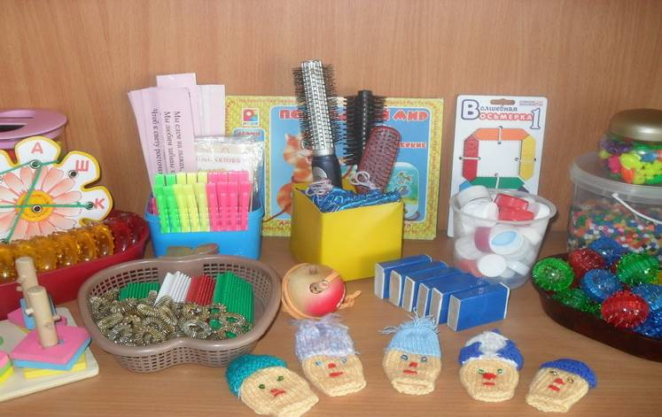
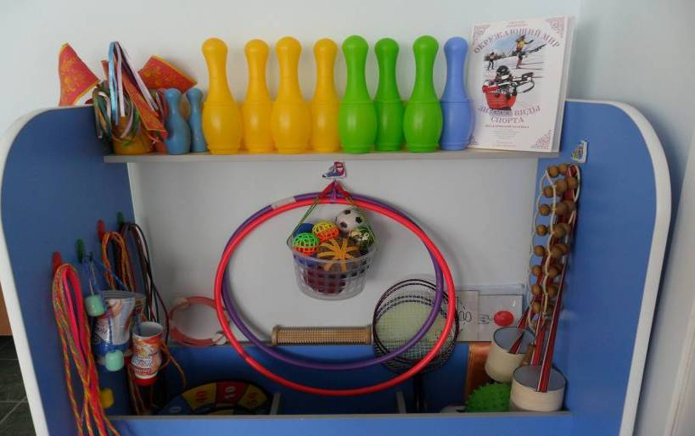
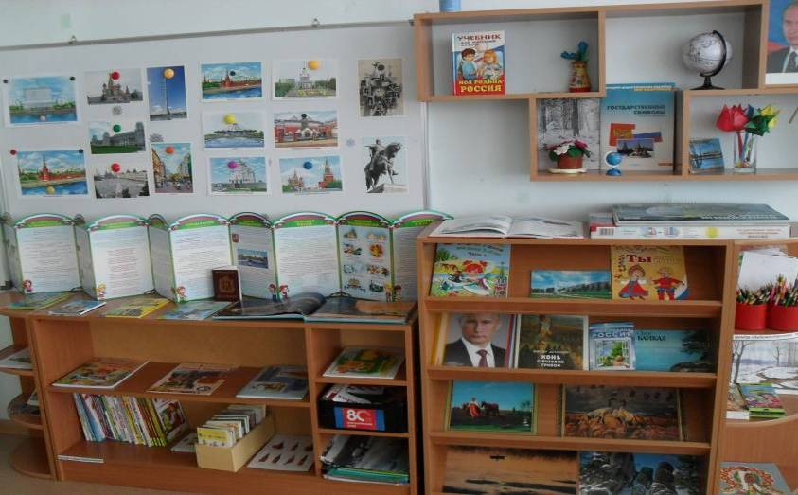
Развивающие центры

Slide 12
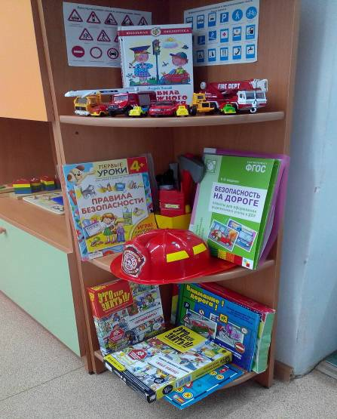
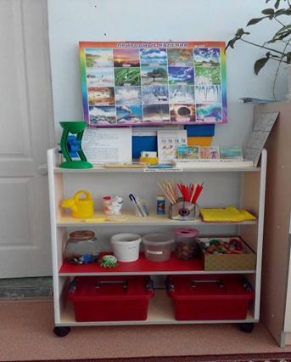
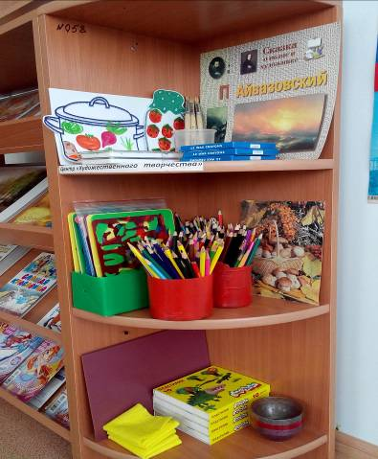
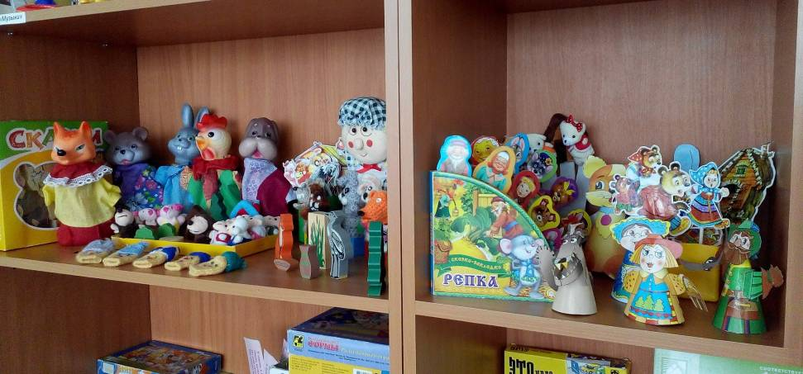

Slide 13
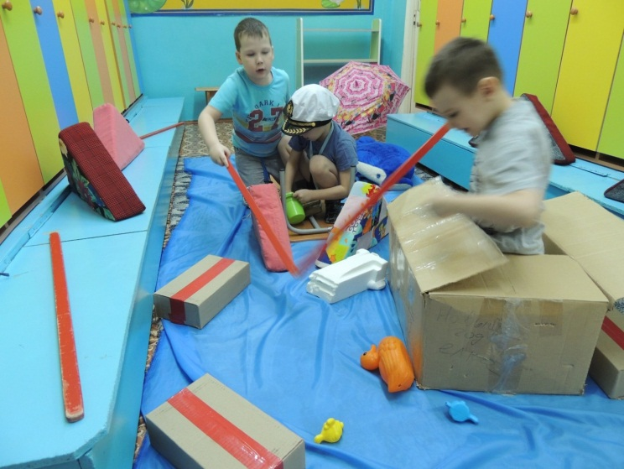
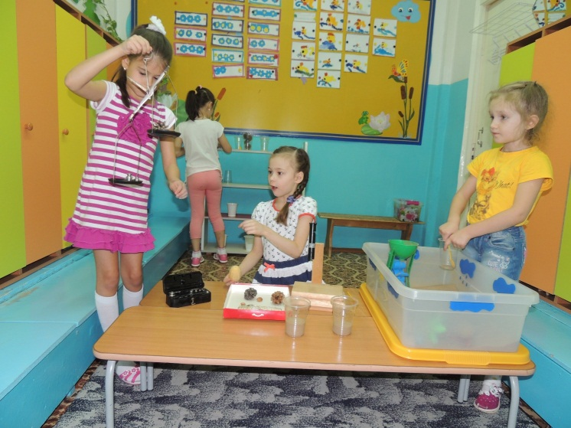
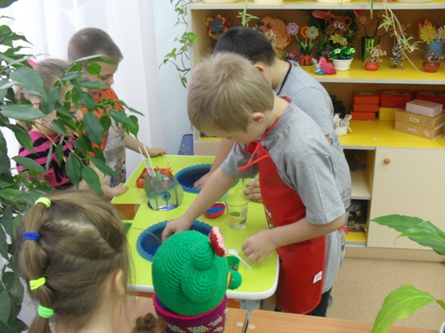
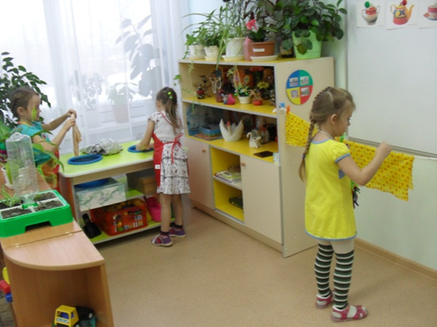
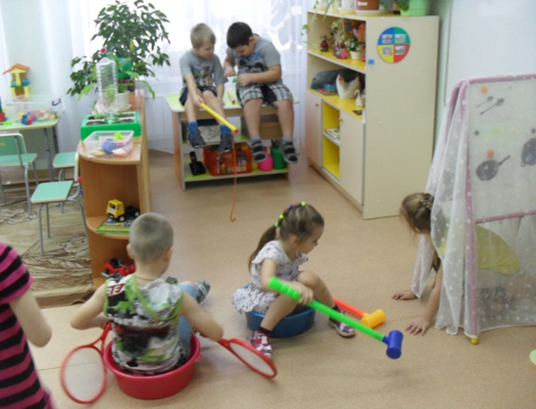
Трансформируемость, полифункциональность, вариативность

Slide 14
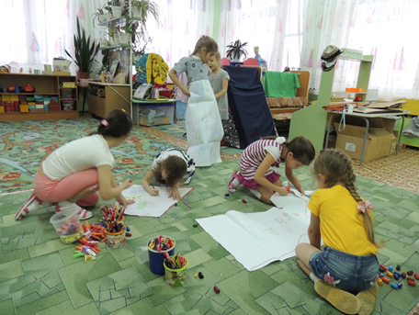
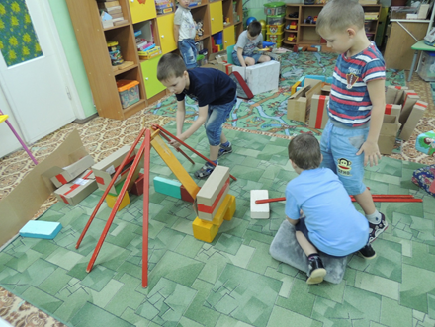
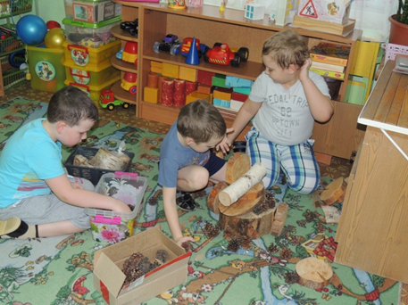
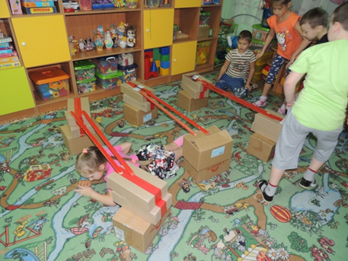

Slide 15
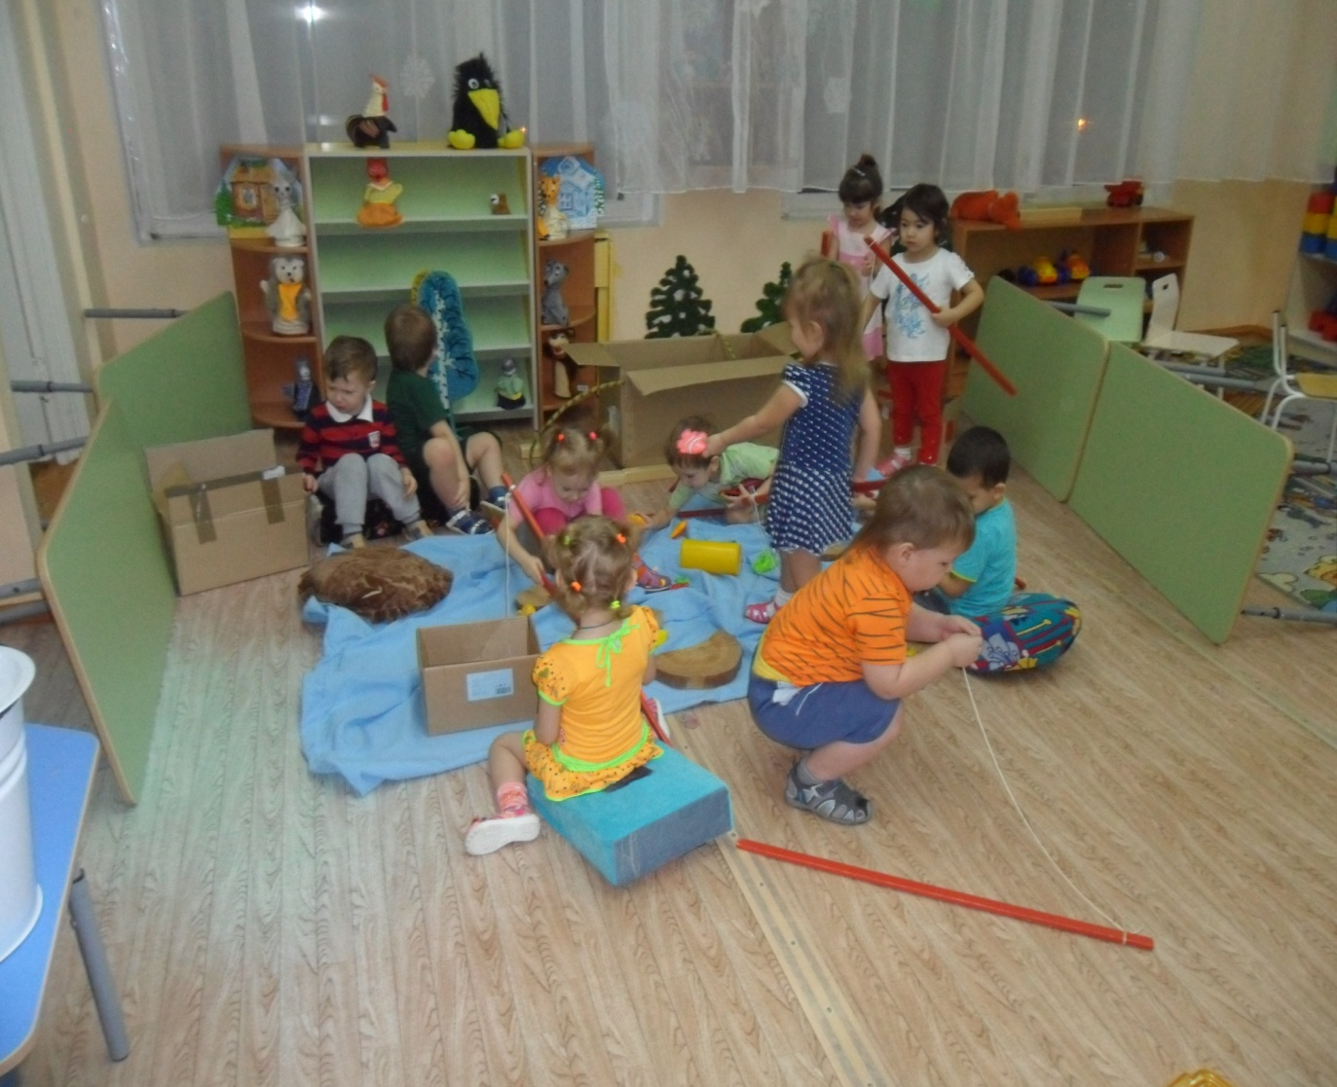
Столы

Slide 16
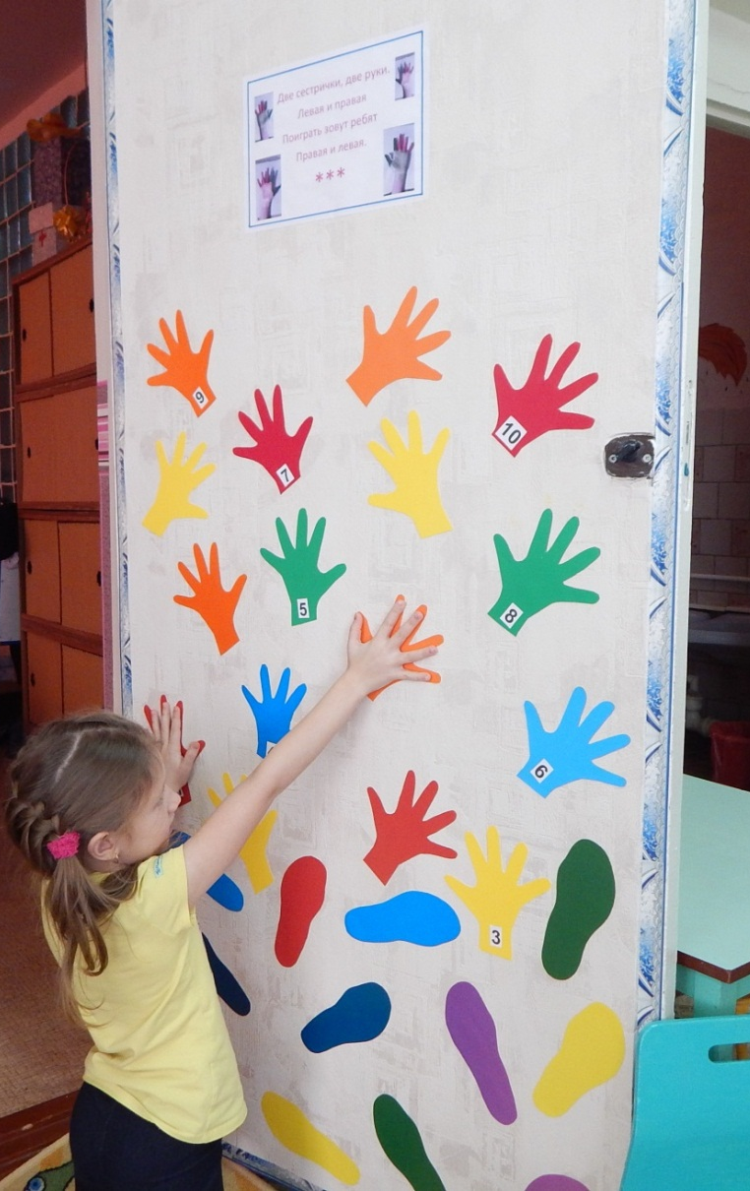
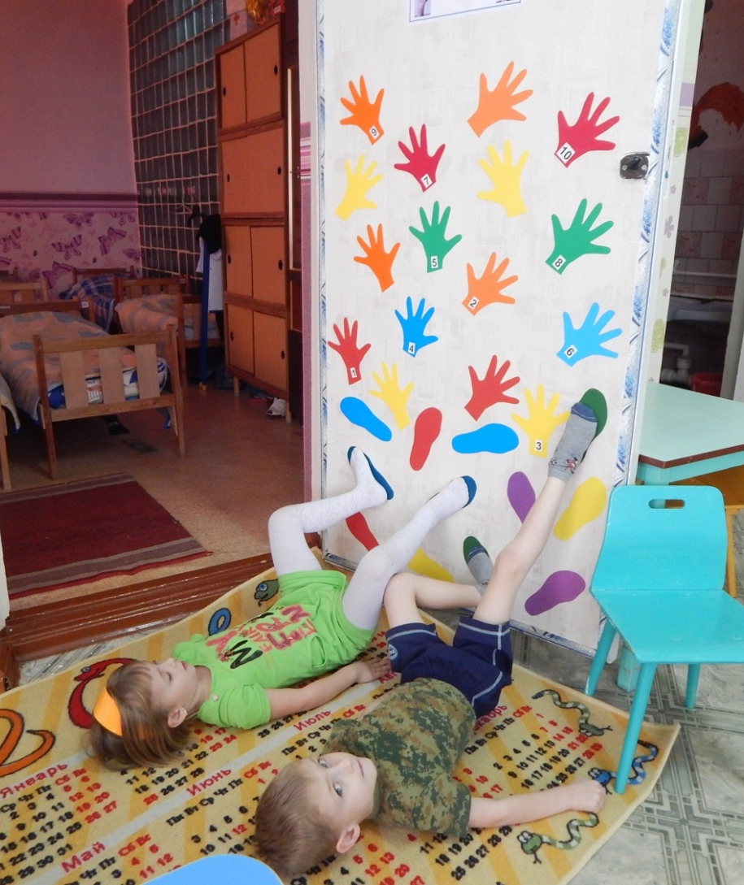
Дверь в спальню

Slide 17
Рабочее место воспитателя

Slide 18
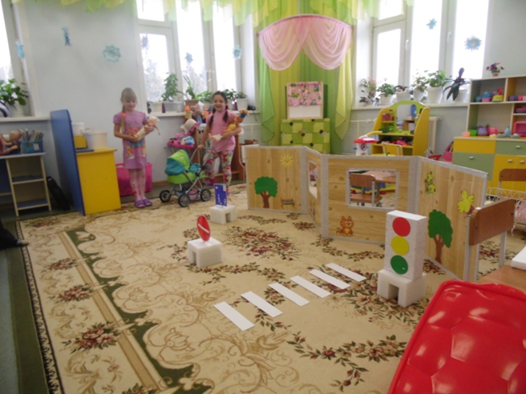
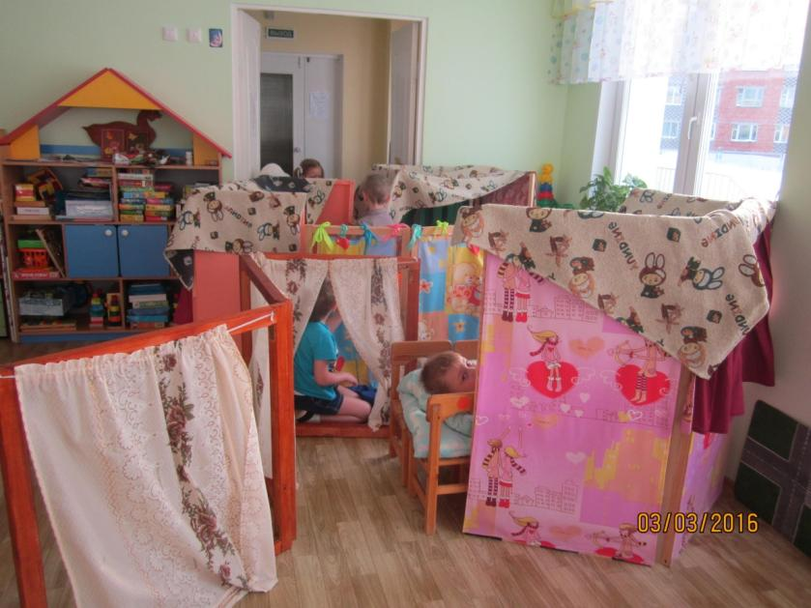
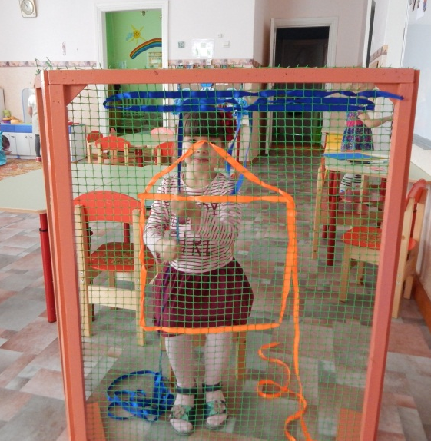
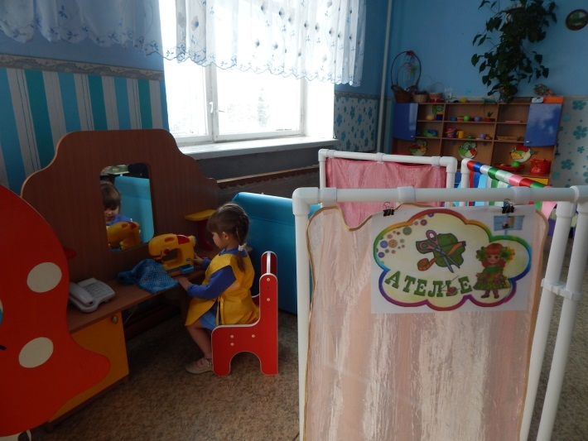
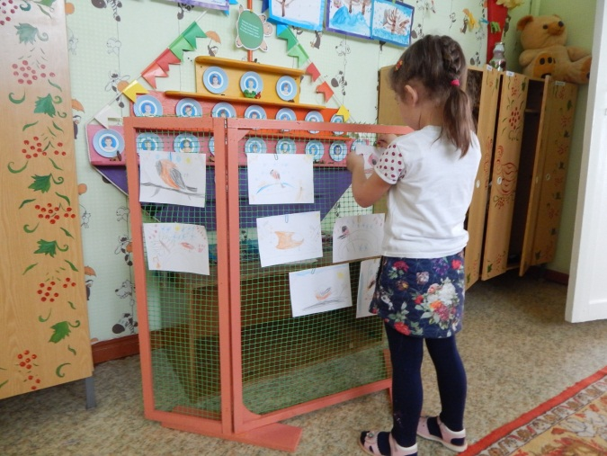
Ширмы

Slide 19
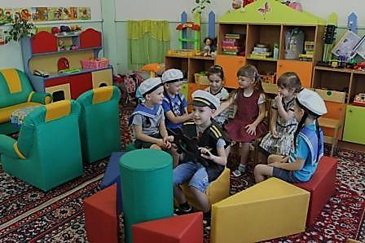


Мягкие модули

Slide 20




Использование многофункционального материала

Slide 21


Slide 22

РППС выполняет образовательную, развивающую, воспитывающую, стимулирующую функции.
В процессе взросления ребенка все компоненты РППС необходимо менять, обновлять и пополнять.
РППС должна быть не только развивающей, но и развивающейся.

Slide 23
Спасибо за внимание!

